Slide 1
Web Security
2024. 06. 04. 박민혁, 이주원

Slide 2
Agenda
암호화
암호화 종류
전자서명
키 교환
IdP 인증/인가
Session / Cookie / JWT
OAuth2 / OIDC
보안 취약점
웹 취약점 (SQLi, XSS, CSRF)
네트워크 공격 (DDoS, Flooding)

Slide 3
암호화의 종류
1. 암호화

Slide 4
암호화의 원리
혼돈 (Confusion)
입력과 결과간 규칙이 보이지 않는다
어떤 비트가 다른 값으로 치환될때 key의 한 비트만 사용하는것이 아니라 key의 여러 비트의 상호작용을 통한 결과로 치환

Slide 5
암호화의 원리
확산 (Diffusion)
키는 일부가 아닌 결과 전체에 영향을 주어야 한다
키의 값 중 일부만 수정되더라도 결과는 완전히 변해야 한다

Slide 6
암호화 알고리즘의 종류
단방향 암호화
암호화만 가능하고 복호화는 불가능 (원본 훼손)
입력의 길이가 바뀌어도 출력은 길이가 변하지 않는다

Slide 7
암호화 알고리즘의 종류
단방향 암호화
암호화만 가능하고 복호화는 불가능 (원본 훼손)
입력의 길이가 바뀌어도 출력은 길이가 변하지 않는다
입력이 같으면 출력도 같다

Slide 8
암호화 알고리즘의 종류
단방향 암호화
암호화만 가능하고 복호화는 불가능 (원본 훼손)
입력의 길이가 바뀌어도 출력은 길이가 변하지 않는다
입력이 같으면 출력도 같다
입력이 조금만 변해도 출력은 완전히 변한다

Slide 9
암호화 알고리즘의 종류
단방향 암호화
암호화만 가능하고 복호화는 불가능 (원본 훼손)
비밀번호 저장에 자주 사용
＂입력이 같으면 출력은 같다＂
사용자의 입력을 암호화 한뒤 DB에 저장된 암호화 값과 비교

Slide 10
암호화 알고리즘의 종류
양방향 암호화

Slide 11
암호화 알고리즘의 종류
양방향 암호화
대칭키 암호화
암호화를 위한 키와
복호화를 위한 키가 같은 암호화

Slide 12
암호화 알고리즘의 종류
양방향 암호화
공개키 암호화
서로 다른 키로
암호화와 복호화를 진행하는
암호화 알고리즘

Slide 13
암호화 알고리즘의 종류
양방향 암호화
공개키 암호화
서로 다른 키로
암호화와 복호화를 진행하는
암호화 알고리즘

Slide 14
암호화 알고리즘의 종류
 | 특징 | 장점/단점 | 사용처 | 알고리즘 예
단방향 암호화 | 평문을 암호문으로 암호화는 가능하지만 암호문을 다시 평문으로 되돌릴 수 없음 | 양방향 암호화와 달리 평문의 길이가 아무리 길더라도 암호화가 가능하다 | 비밀번호 해싱 체크섬 확인 등 | MD5 SHA256
양방향 암호화 – 대칭키 | 평문을 암호문으로 암호화 하는 키와 암호문을 평문으로 복호화 하는 키가 같음 | 암호화와 복호화의 키가 같기 때문에 키를 상대방에게 보낼 방법을 생각해야한다 | 파일 암호화 등 일반적인 암호화 상황 | DES AES
양방향 암호화 – 공개키 | 평문을 암호문으로 암호화 하는 키와 암호문을 평문으로 복호화 하는 키가 다름 | 암호화와 복호화의 키가 다르기 때문에 상대방에게 키를 평문으로 보내도 사칭할 수 없다 | SSL/TLS 처럼 비 신뢰적인 망으로 통신해야할때 | RSA ECDSA

Slide 15
SSL/TLS 비동기 암호화 통신
1. 암호화

Slide 16
SSL/TLS
SSL/TLS는 TCP 프로토콜 위에서
각종 암호화 알고리즘을 활용해 안전한 통신을 구현한 프로토콜
SSL은 Netscape 시절부터 개발된 예전 방식 SSL 3.0까지 있다
TLS는 RFC 표준으로 개발중인 최신 방식 TLS 1.3까지 있다

Slide 17
Cipher Suite
SSL/TLS 통신에서 사용할 암호화 알고리즘들을
문자열로 Serialize 해둔 것
예: TLS_DHE_RSA_WITH_AES_128_GCM_SHA256
키교환, 인증서, 암호화, 키 크기, 블록 운용 모드, MAC
많은 알고리즘들이 같이 사용된다

Slide 18
비동기 암호화 통신
TLS_RSA
Alice(클라이언트)와 Bob(서버)이 안전한 통신을 하려고 한다

Slide 19
비동기 암호화 통신
TLS_RSA
Alice와 Bob은 각자 사용할 열쇠(개인키), 자물쇠(공개키)를 만든다

Slide 20
비동기 암호화 통신
TLS_RSA
Alice가 자신의 자물쇠를 그대로(평문으로) Bob에게 보낸다

Slide 21
비동기 암호화 통신
TLS_RSA
Bob은 Alice의 자물쇠를 잘 보관한다

Slide 22
비동기 암호화 통신
TLS_RSA
이제 Bob은 자신의 자물쇠를 상자안에 넣은 후

Slide 23
비동기 암호화 통신
TLS_RSA
자신이 가지고 있던 Alice의 키로 잠근다 (암호화 한다)

Slide 24
비동기 암호화 통신
TLS_RSA
Alice에게 Bob의 자물쇠가 담긴 상자를 보낸다

Slide 25
비동기 암호화 통신
TLS_RSA
Alice는 Bob의 상자를 자신의 열쇠로 열 수 있다 (복호화 할 수 있다)

Slide 26
비동기 암호화 통신
TLS_RSA
Alice는 Bob로 부터 받은 자물쇠를 잘 보관한다

Slide 27
비동기 암호화 통신
TLS_RSA
Alice와 Bob은 서로 각자의 자물쇠 (공개키)를 얻었다

Slide 28
비동기 암호화 통신
TLS_RSA
보낼 메시지를 종이에 써둔다

Slide 29
비동기 암호화 통신
TLS_RSA
보낼 메시지를 종이에 써둔다

Slide 30
비동기 암호화 통신
TLS_RSA
Alice는 보낼 메시지를 상자에 넣고

Slide 31
비동기 암호화 통신
TLS_RSA
Bob의 자물쇠로 상자를 잠근다

Slide 32
비동기 암호화 통신
TLS_RSA
Alice가 Bob에게 상자를 전달하고 Bob은 자신의 자물쇠로 푼다

Slide 33
비동기 암호화 통신
TLS_RSA
Bob은 안전하게 Alice의 메시지를 받았다

Slide 34
비동기 암호화 통신
TLS_RSA
답장을 보낼때도 동일하다

Slide 35
비동기 암호화 통신
TLS_RSA
답장을 보낼때도 동일하다

Slide 36
비동기 암호화 통신
TLS_RSA
Eve(MitM 공격자)가 패킷을 중간에서 열어볼 수 없다

Slide 37
비동기 암호화 통신
TLS_RSA
Eve가 평문 통신 과정에서 자물쇠를 얻었더라도
자물쇠로 자물쇠를 열 수 없다

Slide 38
비동기 암호화 통신
TLS_RSA
하지만 Eve가 Bob인 것 처럼 Alice에게 속인다면?
암호화 진행을 Bob의 자물쇠가 아닌 Eve의 자물쇠를 사용해버릴 수 있다!

Slide 39
SSL/TLS 인증서와 PKI
1. 암호화

Slide 40
인증서와 PKI
TLS_RSA
정상적인 Bob의 자물쇠(공개키이자 인증서)가 있다

Slide 41
인증서와 PKI
TLS_RSA
Bob에 자물쇠에 조그만 구멍을 뚫는다

Slide 42
인증서와 PKI
TLS_RSA
자물쇠 제조사(CA, Certificate Authority)는 Bob이 해당 도메인에 대한 권한이 있다는 사실을 철저히 조사하고
Bob에 자물쇠에 자신의 인증용 자물쇠를 달아준다

Slide 43
인증서와 PKI
TLS_RSA
또한 최상위 제조사 관리 기관(Root CA)이 제조사가 열쇠를 잘 관리 하는지
도메인 검증을 잘 하고 있는지 감사한 후 신뢰의 표시로 자물쇠를 달아준다

Slide 44
인증서와 PKI
TLS_RSA
또한 최상위 제조사 관리 기관(Root CA)이 제조사가 열쇠를 잘 관리 하는지
도메인 검증을 잘 하고 있는지 감사한 후 신뢰의 표시로 자물쇠를 달아준다

Slide 45
인증서와 PKI
TLS_RSA
또한 최상위 제조사 관리 기관(Root CA)이 제조사가 열쇠를 잘 관리 하는지
도메인 검증을 잘 하고 있는지 감사한 후 신뢰의 표시로 자물쇠를 달아준다

Slide 46
인증서와 PKI
TLS_RSA
또한 최상위 제조사 관리 기관(Root CA)이 제조사가 열쇠를 잘 관리 하는지
도메인 검증을 잘 하고 있는지 감사한 후 신뢰의 표시로 자물쇠를 달아준다

Slide 47
인증서와 PKI
TLS_RSA
Eve와 Bob이 Certificate Chain을 보내줬을때
Alice는 둘 중에 어떤 것을 신뢰하고 어떤 것을 신뢰하지 않을지 판단할 수 있다

Slide 48
인증서와 PKI
TLS_RSA
Eve와 Bob이 Certificate Chain을 보내줬을때
Alice는 둘 중에 어떤 것을 신뢰하고 어떤 것을 신뢰하지 않을지 판단할 수 있다

Slide 49
인증서와 PKI

Slide 50
SSL/TLS 세션 암호화
1. 암호화

Slide 51
세션 암호화
TLS_RSA
모든 통신에 비대칭키 암호화를 쓰게 되면 상당한 연산이 필요하다
이는 속도 저하를 유발

Slide 52
세션 암호화
이때 연산이 복잡한 열쇠로 잠그는 자물쇠 (비대칭키 암호화) 대신
연산이 비교적 쉬운 비밀번호로 잠그는 자물쇠 (대칭키 암호화)를 사용

Slide 53
세션 암호화
하지만 비밀번호로 잠그는 자물쇠는
비밀번호 유출시 심각한 보안 문제가 발생할 수 있다

Slide 54
고전적인 키 교환
TLS_RSA_AES_128_GCM
Alice는 Bob과의 빠른 통신을 위해 랜덤한 대칭키를 생성

Slide 55
고전적인 키 교환
TLS_RSA_AES_128_GCM
생성된 자물쇠와 비밀번호를 잘 저장하고
Bob에게 보낼 상자에 넣은 뒤

Slide 56
고전적인 키 교환
TLS_RSA_AES_128_GCM
미리 얻은 Bob의 자물쇠로 상자를 잠궈 보낸다

Slide 57
고전적인 키 교환
TLS_RSA_AES_128_GCM
Bob은 받은 상자를 자신의 열쇠로 열 수 있고

Slide 58
고전적인 키 교환
TLS_RSA_AES_128_GCM
이제 비교적 속도가 빠른 대칭키 암호화로 통신이 가능해진다

Slide 59
고전적인 키 교환

Slide 60
SSL/TLS DH 키 교환
1. 암호화

Slide 61
고전적인 키 교환
TLS_RSA_AES_128_GCM
고전적인 키 교환 방식은 결국 사전에 비대칭키 암호화를 필요로 하고
대칭키를 교환하는 통신이 추가적으로 발생

Slide 62
Diffie–Hellman Algo.
비대칭키 암호화의 한 종류
색상을 합칠순 있지만 분리하기에는 너무 어렵다고 가정
각자 생성한 랜덤 값을 섞어 대칭키 암호화 키를 생성
키를 통신하는 것이 아니라 키를 만드는 법에 대해 전달
둘 간의 통신이 암호화되지 않아도 안전하게 키 교환 가능

Slide 63
DH 키 교환
TLS_DHE_RSA_AES_128_GCM
Alice와 Bob이 대칭키 통신을 위한 키를 생성하려고 한다

Slide 64
DH 키 교환
TLS_DHE_RSA_AES_128_GCM
이때 Alice는 공개할 Base 색상 하나(노랑색)와
절때 공개하지 않을 Secret 색상 하나(주황색)를 정한다

Slide 65
DH 키 교환
TLS_DHE_RSA_AES_128_GCM
그리고 그 둘을 섞은 Public 색상을 하나 만든다

Slide 66
DH 키 교환
TLS_DHE_RSA_AES_128_GCM
그리고 그 둘을 섞은 Public 색상을 하나 만든다

Slide 67
DH 키 교환
TLS_DHE_RSA_AES_128_GCM
Alice가 Bob에게 Base와 Public 색상을 보낸다

Slide 68
DH 키 교환
TLS_DHE_RSA_AES_128_GCM
Bob은 받은 색상들을 잘 저장하고 자신의 Secret 색상도 저장한다

Slide 69
DH 키 교환
TLS_DHE_RSA_AES_128_GCM
Bob은 받은 두 색상에 자신의 Secret 색상을 섞는다

Slide 70
DH 키 교환
TLS_DHE_RSA_AES_128_GCM
Bob은 받은 두 색상에 자신의 Secret 색상을 섞는다

Slide 71
DH 키 교환
TLS_DHE_RSA_AES_128_GCM
Base 색상과 Secret 색상이 섞인 Public 색상은 Alice에게 전송하고
3개의 색상이 모두 섞인 Common 색상은 잘 보관한다

Slide 72
DH 키 교환
TLS_DHE_RSA_AES_128_GCM
Alice는 받은 Bob의 Public 색상을 자신의 Secret 색상과 섞는다

Slide 73
DH 키 교환
TLS_DHE_RSA_AES_128_GCM
Alice는 받은 Bob의 Public 색상을 자신의 Secret 색상과 섞는다

Slide 74
DH 키 교환
TLS_DHE_RSA_AES_128_GCM
결과물이 Alice와 Bob이 똑같아 졌고 이 Common 색상을 통해
대칭키 비밀번호를 생성한다

Slide 75
DH 키 교환
TLS_DHE_RSA_AES_128_GCM
이 생성된 대칭키 암호화로 Alice와 Bob은 안전한 통신이 가능하다

Slide 76
DH 키 교환
TLS_DHE_RSA_AES_128_GCM
DH 키 교환은 비대칭키 암호화 없이도 단 두번의 통신을 통해
대칭키 암호화 연결을 수립할 수 있다

Slide 77
DH 키 교환
TLS_DHE_RSA_AES_128_GCM
Eve가 두 사람의 통신 과정에서 데이터를 감청하더라도
Common 색상을 구할 수 없다

Slide 78
DH 키 교환
TLS_DHE_RSA_AES_128_GCM
Eve가 두 사람의 통신 과정에서 데이터를 감청하더라도
Common 색상을 구할 수 없다

Slide 79
DH 키 교환

Slide 80
SSL/TLS 해싱
1. 암호화

Slide 81
해싱
암호화 되어있더라도 공격자는 비트를 수정해 평문을 망가트릴 수 있다
어디가 몇으로 바뀌었는지는 알 수 없지만

Slide 82
해싱
암호화 되어있더라도 공격자는 비트를 수정해 평문을 망가트릴 수 있다
어디가 몇으로 바뀌었는지는 알 수 없지만

Slide 83
해싱
암호화 되어있더라도 공격자는 비트를 수정해 평문을 망가트릴 수 있다
어디가 몇으로 바뀌었는지는 알 수 없지만

Slide 84
해싱
단방향 암호화를 통해 평문 원본의 대한 검증 값을
암호문 앞에 붙혀버린다

Slide 85
해싱
공격자가 임의로 암호문을 수정하게 되면 평문의 해시값과 달라지기 때문에
수신자는 이에 대하여 알아챌 수 있다

Slide 86
해싱

Slide 87
OAuth
2. IdP 인증/인가

Slide 88
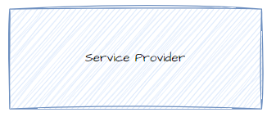
OAuth
신뢰할 수 있는 서비스에게 인증을 위임해 인증을 처리하는 인증 표준
OAuth 이전엔 외부 서비스의 로그인을 구현하기 위해 해당 서비스의 ID, PW 요구

Slide 89
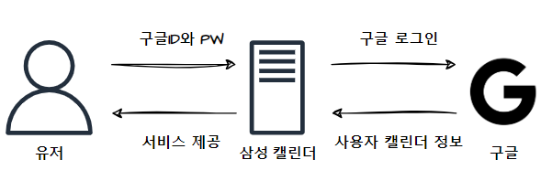
OAuth 사용 이전
Notes:
먼저 삼성 캘린더라는 구글 캘린더와 연동해 일정을 관리해주는 서비스를 개발했다고 가정
이를 위해 삼성 캘린더는 유저에게 구글 아이디와 패스워드를 입력받고, 구글 로그인을 통해 구글 캘린더의 데이터를 사용하게 됨
근데 이 방식은 보안적 문제점이 조금 존재함

Slide 90
OAuth 사용 이전: 유저 입장
유저가 삼성 캘린더를 신뢰하기 어려움
캘린더 뿐 아니라 포토, 드라이브 등 유저의 모든 정보를 조회 가능
Notes:
구글 포토나 구글 드라이브 같은 사용자가 원하지 않는 서비스에 접근할 수 있는 위험성이 있음

Slide 91
OAuth 사용 이전: 서비스 입장
구글 ID와 PW를 관리 책임 발생
Notes:
그리고 삼성 캘린더 입장에서도 구글 아이디와 비밀번호를 저장하는 것은 굉장히 부담스러운 일임
이를 관리하다가 보안적인 조치를 잘못해서 갑자기 노출이 된다면 바로 서비스를 접어야됨

Slide 92
OAuth 사용 이전: 구글 입장
구글에서 아무리 보안 수준을 높여도 외부 서비스에서 정보 노출 가능성
Notes:
그리고 구글의 입장에서도 자기들이 보안 수준을 엄청 높여서 개발을 했는데 이 구글 아이디와 비밀번호가 외부에서 노출이 된다면 이 구글에서 한 보안 작업들이 무의미해짐

Slide 93
인증과 인가
Notes:
이 모든게 삼성 캘린더가 유저의 아이디와 비밀번호를 직접적으로 관리해서 생기는 문제임
그러면 삼성 캘린더는 왜 유저에게 구글 아이디와 비밀번호를 받았을까 를 생각해보면 결국 구글 캘린더에 있는 사용자 데이터에 접근하기 위한 권한을 갖기 위해서임

Slide 94
인증과 인가
= 인가 (Authentication)
Notes:
이를 인가 과정이라고 함

Slide 95
인증과 인가
= 인가 (Authentication)
인가를 위해선 인증(Authorization) 작업이 선행적으로 필요
Notes:
근데 이 인가를 받기 위해선 먼저 선행되어야 하는 과정이 있는데, 인가를 위해선 인증이라는 과정이 먼저 진행되어야함

Slide 96
인증과 인가
유저의 권한을 확인하기 위해선 인증과 인가 작업이 필요
유저가 누구인지 확인하는 인증, 유저가 어떤 권한을 가지고 있는지 확인하는 인가
Notes:
인증과 인가를 간단하게 설명하면, 유저가 누구인지를 확인하는건 인증, 유저가 어떤 권한을 가지고 있는지 확인하는게 인가가 되는데, 한번 예제를 들어서 설명.

Slide 97
인증과 인가 예제
Notes:
먼저 어떤 사람이 편의점에 가서

Slide 98
인증과 인가 예제
Notes:
주류를 구입한다고 가정해봄

Slide 99
인증과 인가 예제
Notes:
먼저 A라는 사람이 와서

Slide 100
인증과 인가 예제
Notes:
주류를 들고 점원에게 주류 구입을 요청했습니다

Slide 101
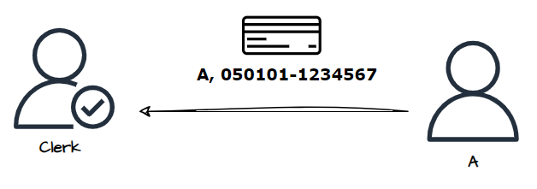
인증과 인가 예제
Notes:
이때 점원은 A가 주류를 구입할 수 있는 사람인지 확인하기 위해 A의 주민등록증을 요청하고,
A의 주민등록증을 확인해서 주류를 구입할 수 있는 나이인지 확인하게 됩니다

Slide 102
인증과 인가 예제
ok!
Notes:
주민등록증을 확인하고, A는 주류를 구입할 수 있는 나이이기 때문에 점원은 A에게 구매 요청을 허락하게 됨

Slide 103
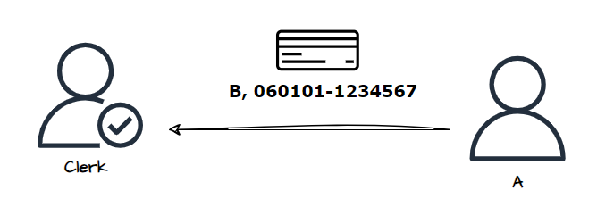
인증과 인가
B
Notes:
다음으로 B라는 사람이 똑같이 주류 구매를 요청했다고 가정해봄

Slide 104
인증과 인가
B
Notes:
B도 똑같이 자신의 주민등록증을 점원에게 보여줬는데

Slide 105
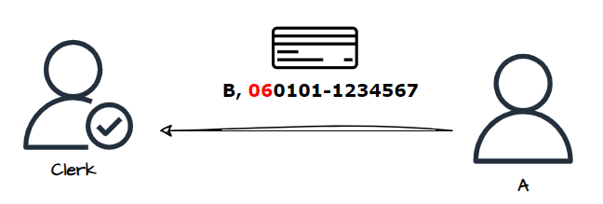
인증과 인가
B
Notes:
점원이 확인을 해보니까 B의 주민등록증은 맞지만, 주류를 구입할 수 있는 나이가 안되는 것을 확인하게 되고

Slide 106
인증과 인가
nope
B
Notes:
B의 요청을 거절하게 됩니다

Slide 107
인증과 인가
nope
B
B는 인증 과정은 거쳤지만, 접근 권한이 없어 주류 구매 인가 X
Notes:
이렇게 B는 인증 과정은 거쳤지만, 주류에 대한 접근 권한이 없어 주류 구매를 인가 받지 못하게 되었습니다

Slide 108
OAuth
이런 인증, 인가 작업을 분리시키기 위해 만든 것이 Oauth
인증은 유저가, 서비스는 권한만을 위임 받아 리소스에 접근
Notes:
Oauth는 이런 인증과 인가 작업을 분리시키기 위해 만든 인증 표준임
Oauth를 사용하게 되면 서비스가 유저에게 ID와 PW를 전달받아 모든 인증을 처리하는 것이 아니라
인증은 유저가 진행하고, 서비스는 권한만을 위임받아 리소스에 접근할 수 있게 됨

Slide 109
OAuth Flow
Authorization Code
Implicit
Resource Owner Password Credentials
Client Credentials
Notes:
Oauith에서 공식적으로 지원하는 흐름은 4가지 종류가 있지만 이번 세미나에선

Slide 110
OAuth Flow
Authorization Code
Implicit
Resource Owner Password Credentials
Client Credentials
Notes:
주로 사용하는 Authorization Code 플로우만 다뤄보도록 함

Slide 111
OAuth Role
유저
Resource Owner
인증을 수행하는 주체
삼성 캘린더
Client
권한을 위임받는 주체
구글
Authoirzation Server
인증을 검증하고 권한을 부여하는 주체
구글
Resource Server
인가를 수행하고
리소스를 제공하는 주체

Slide 112
OAuth Setting
Notes:
그리고 OAuth를 사용하기 위해 먼저 해야하는게 있으,ㅁ
바로 OAuth를 제공해주는 서비스에 본인이 만드려고 하는 서비스를 등록해야됨
여기서 중요하게 봐야 될것은 크게 3가지가 있는데,
먼저 클라이언트 id는 나중에 자신의 서비스의 식별자로 사용이 되고
클라이언트 보안 비밀번호 같은 경우에는 권한을 요청하는 주체가 실제로 자신의 서비스인지 확인하기 위한 수단이 되게됨
리다이렉션 uri 같은 경우에는 구글에서 권한을 다시 서비스에게 전달을 해줘야 하는데, 이 서비스가 권한을 받는 엔드포인트가 되게됨.

Slide 113
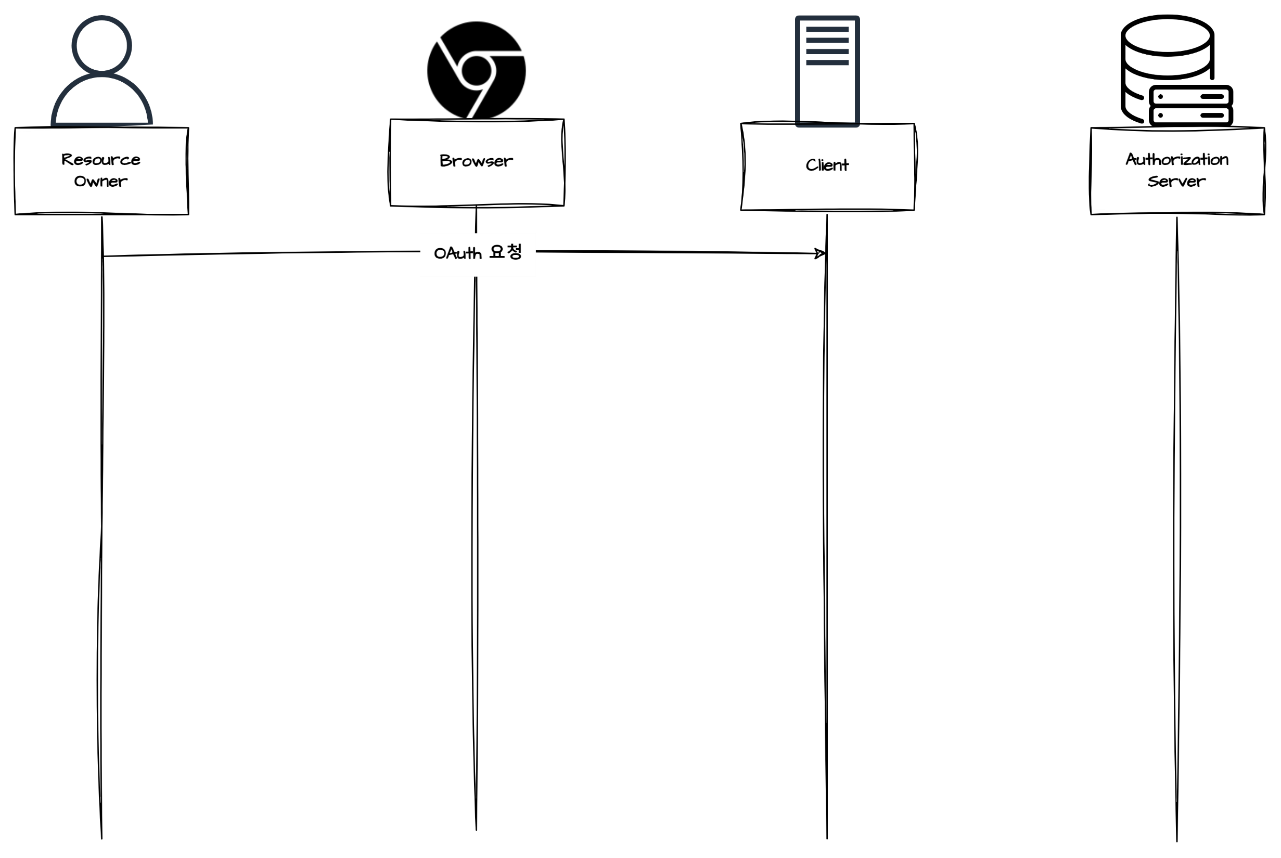
Notes:
이제 oaUTH의 전체적인 흐름을 한번 봐봄
먼저 첫번째로, 유저가 OAuth 요청을 클라이언트에게 보냄

Slide 114
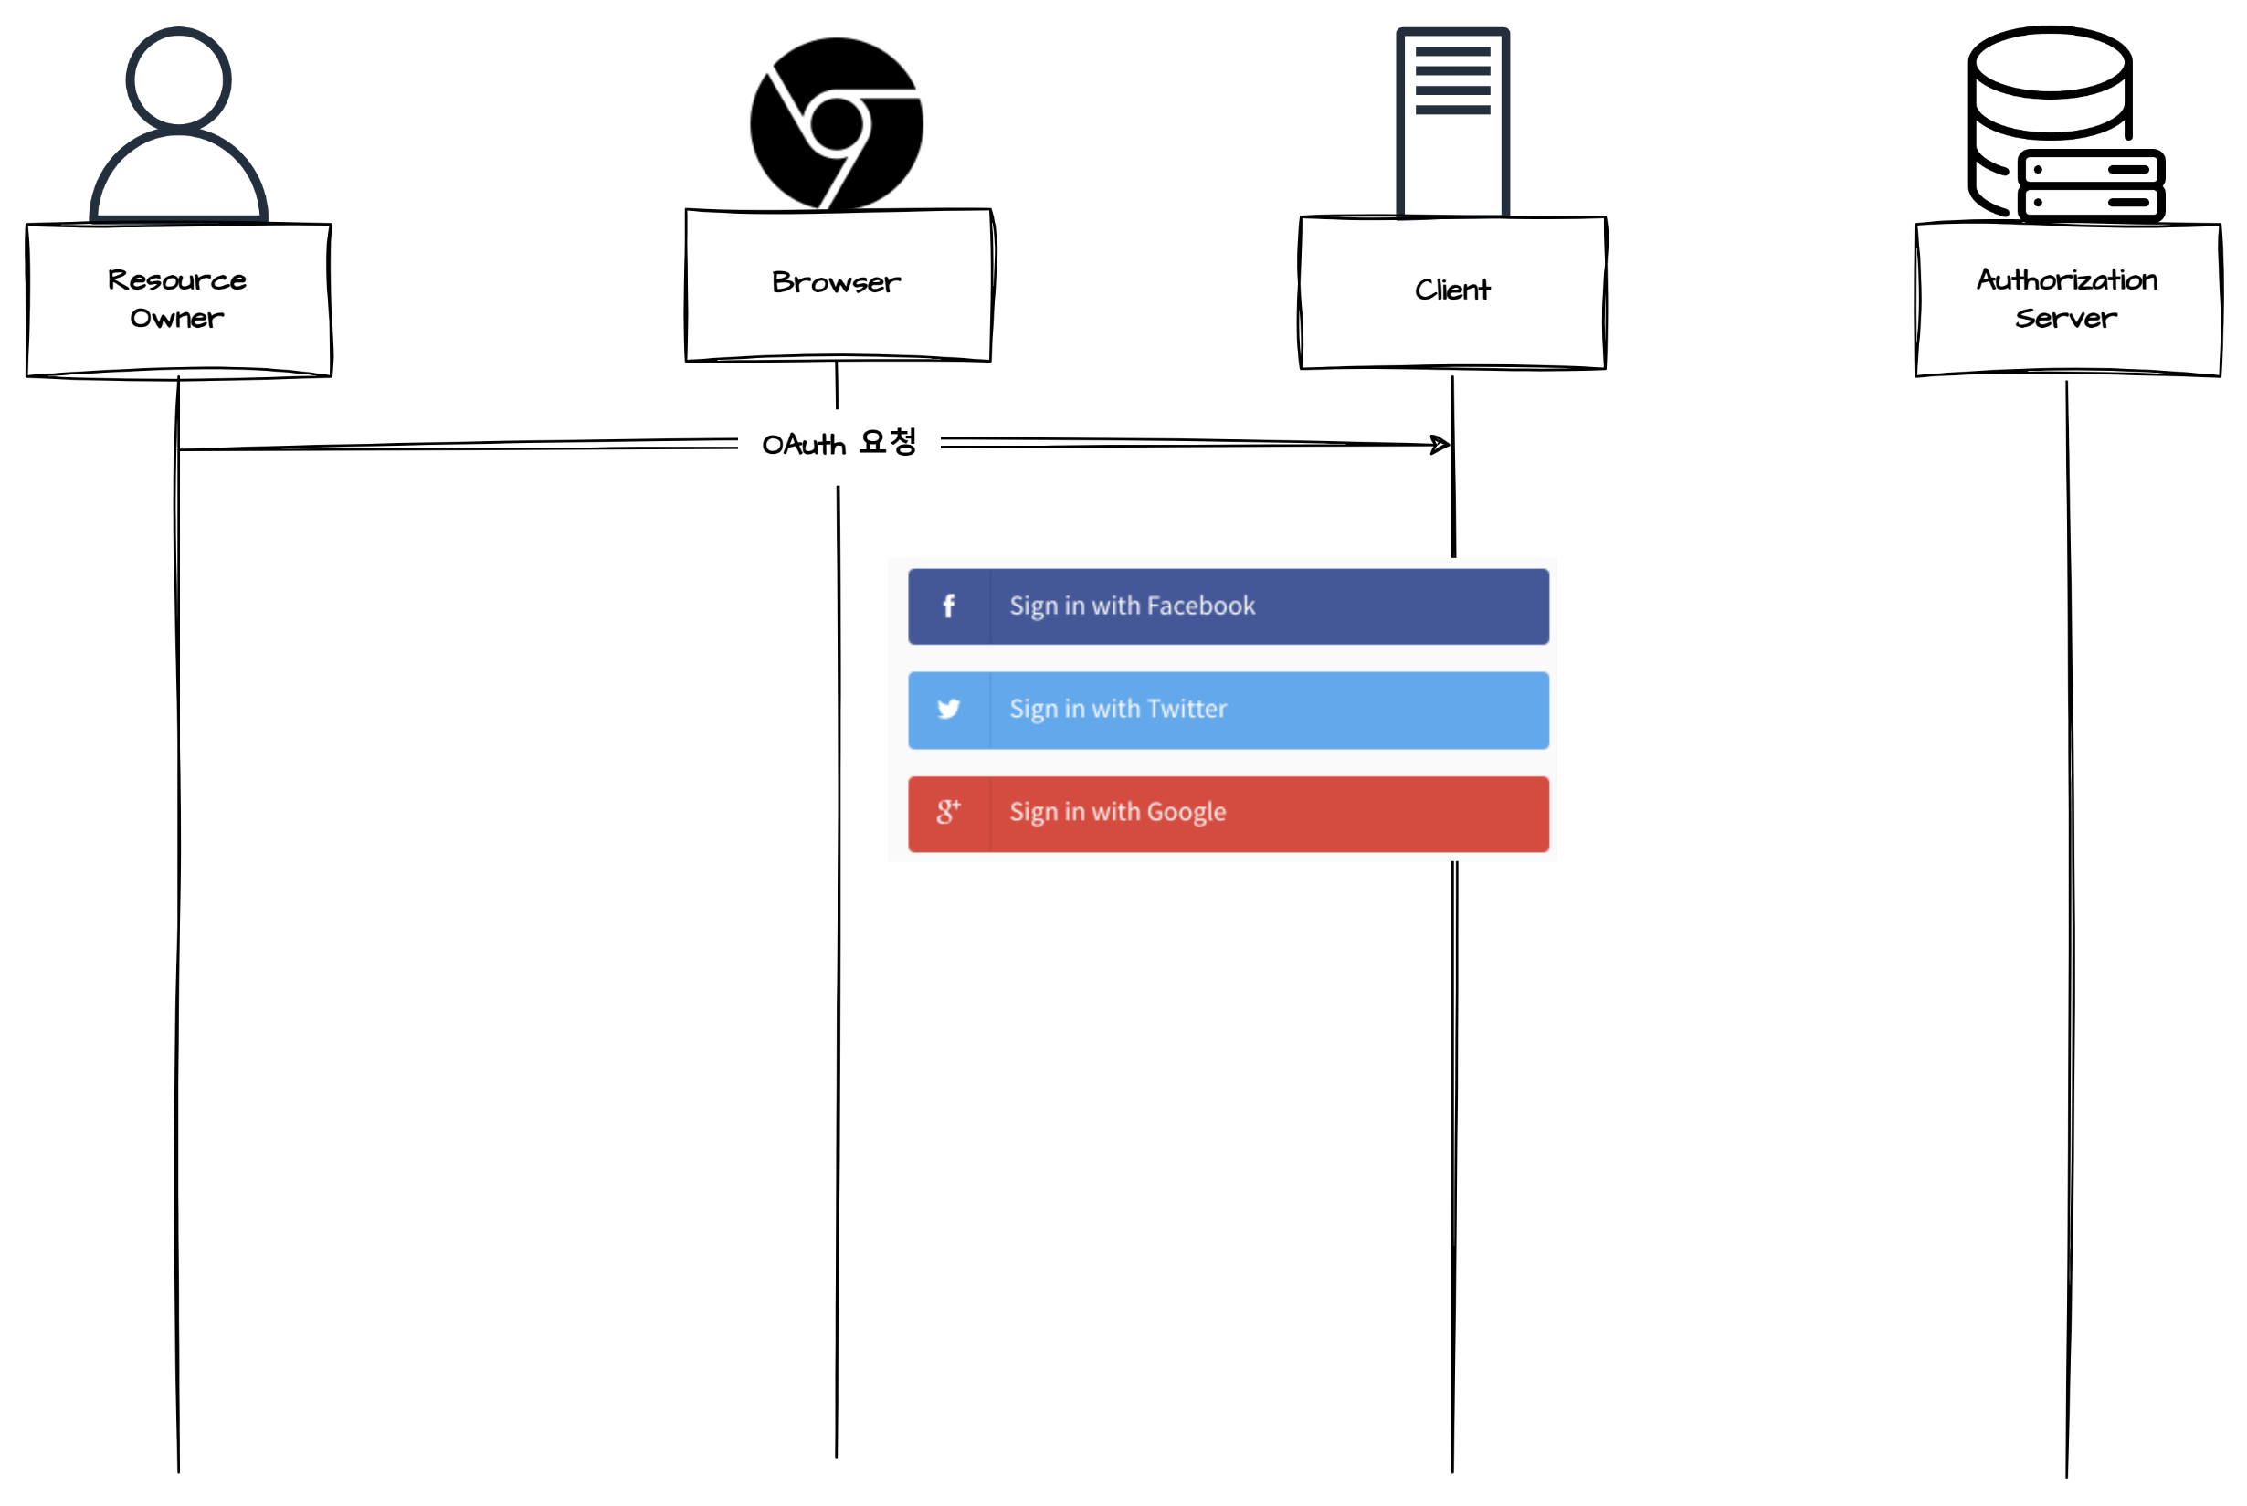
Notes:
이 OAuth 요청은 다른 서비스에서 많이 볼 수 있는 구글로 로그인, 트위터로 로그인 버튼을 클릭해서 요청이 보내지게 됩니다

Slide 115
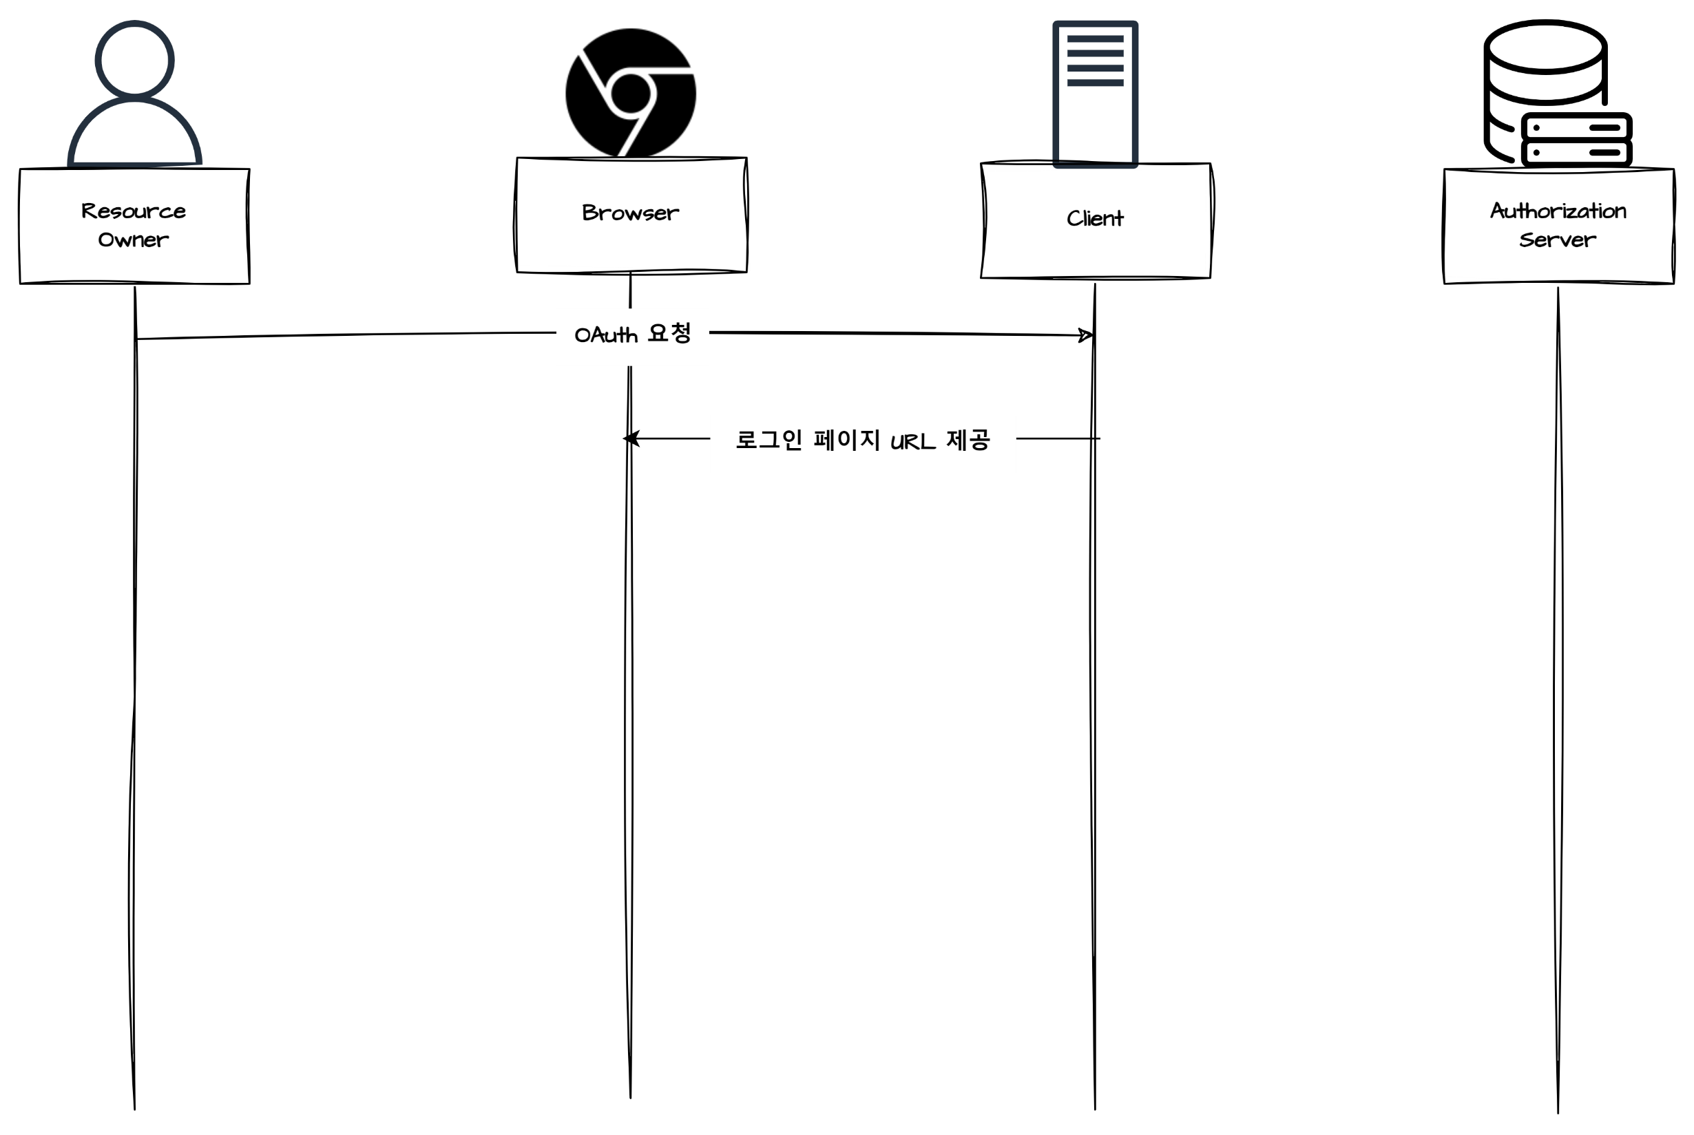
Notes:
그러면 서비스에서는 로그인 페이지의 URI를 제공해주고

Slide 116
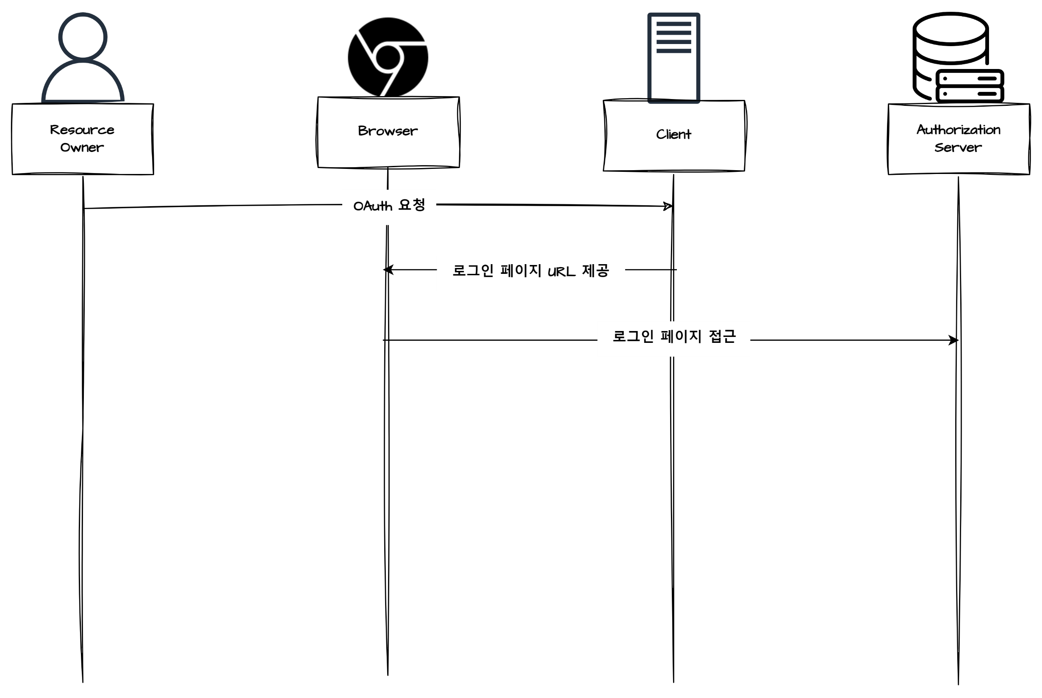
Notes:
브라우저에서는 이거를 Authorization Server에게 요청을 해서

Slide 117
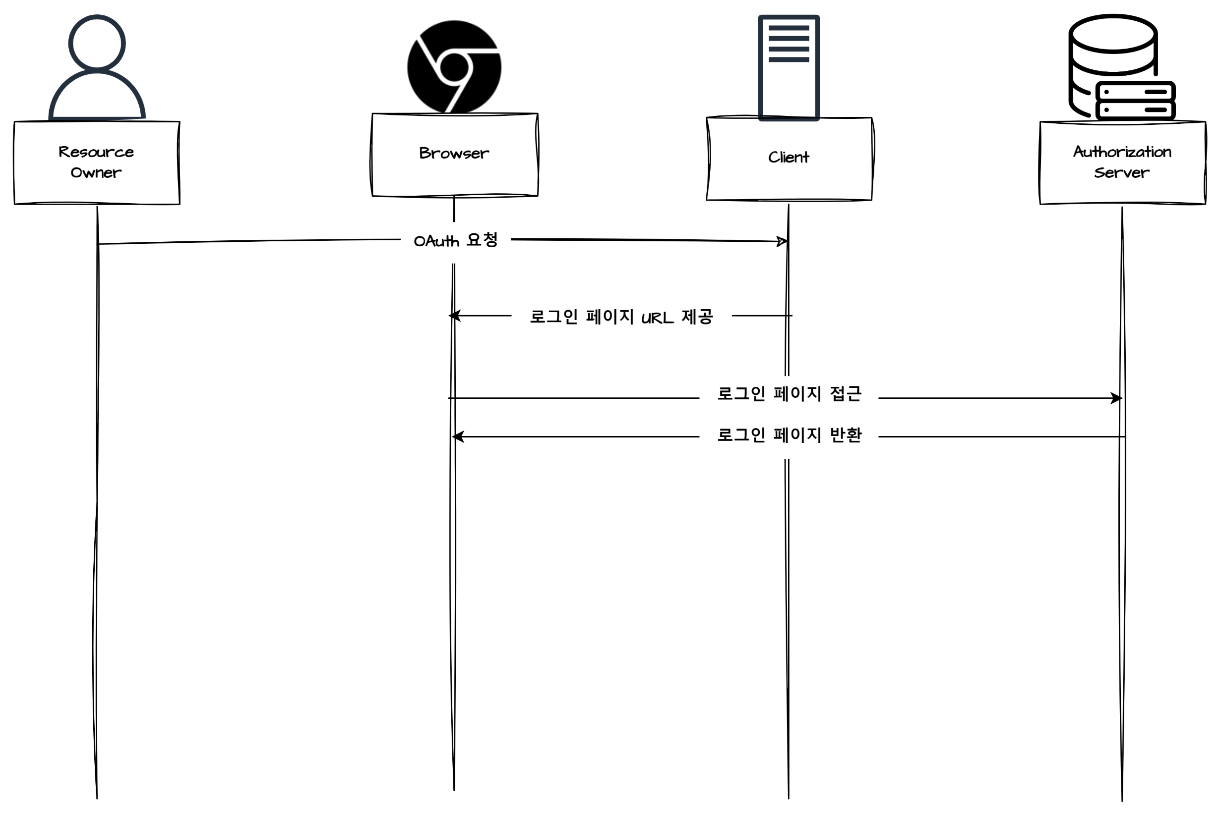
Notes:
로그인 페이지에 접근하게 됩니다

Slide 118
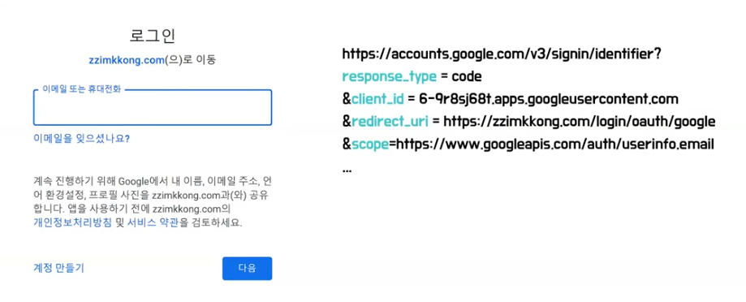
Notes:
그리고 이 로그인 페이지는 한번쯤은 보셨을 이러한 화면이 될거고,
여기서 중요한거는 이 URI가 좀 중요함
지금 파란색으로 강조한 부분들이 있는데 하나씩 살펴보도록 하겠음

Slide 119
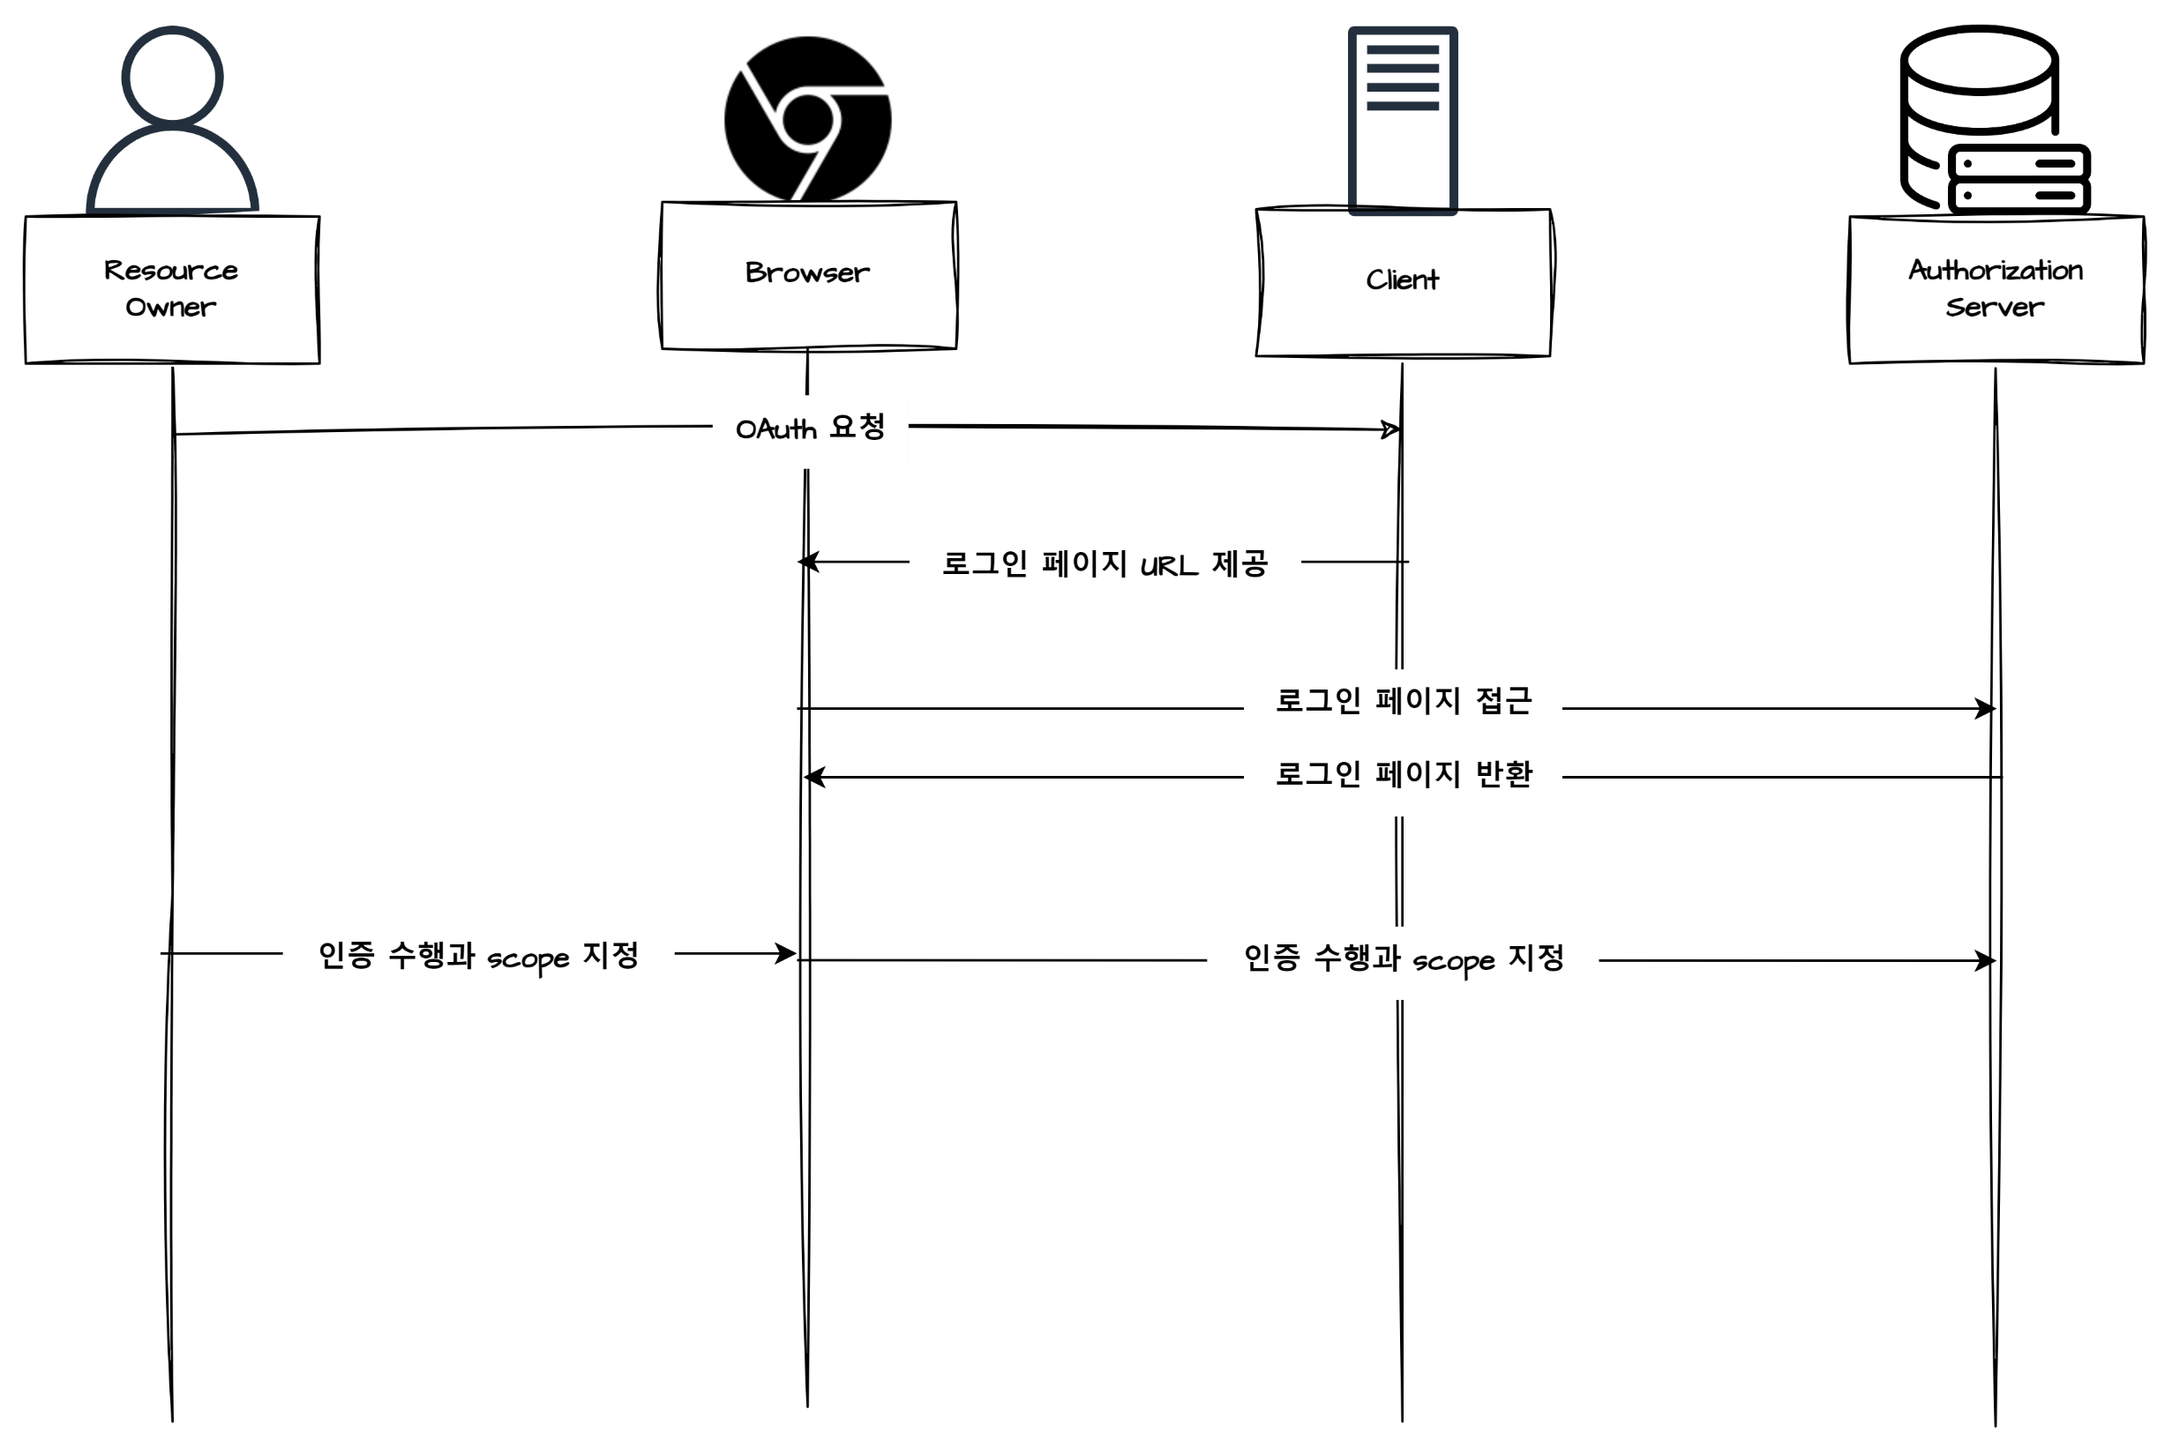
Notes:
이제 로그인을 끝내고 권한을 반환받게 되면 인증 과정이 끝이 나게 됩니다

Slide 120
Notes:
이 인증 과정에서 주의 깊게 봐야 할 것은 클라이언트는 오로지 로그인 페이지의 URL만 제공해주고
실제로 로그인 인증과정 같은거는 Resource Owner와 Authorization 서버만 참여하고 있음
OAuth는 이런 방식을 통해 인증과 인가를 분리하게 됨

Slide 121
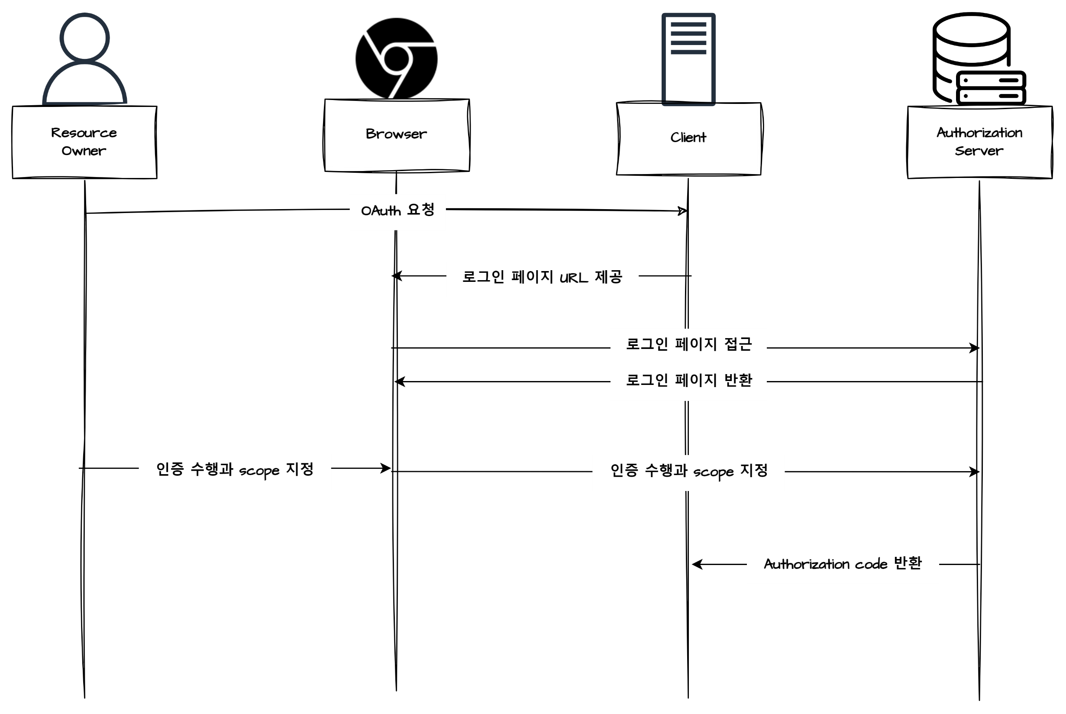
Notes:
다음으로 Auth server가 이 인증이 올바르다고 판단이 되면, 클라이언트에게 AccessToken을 발급받을 수 있는 Authorization 코드를 반환해 줌

Slide 122
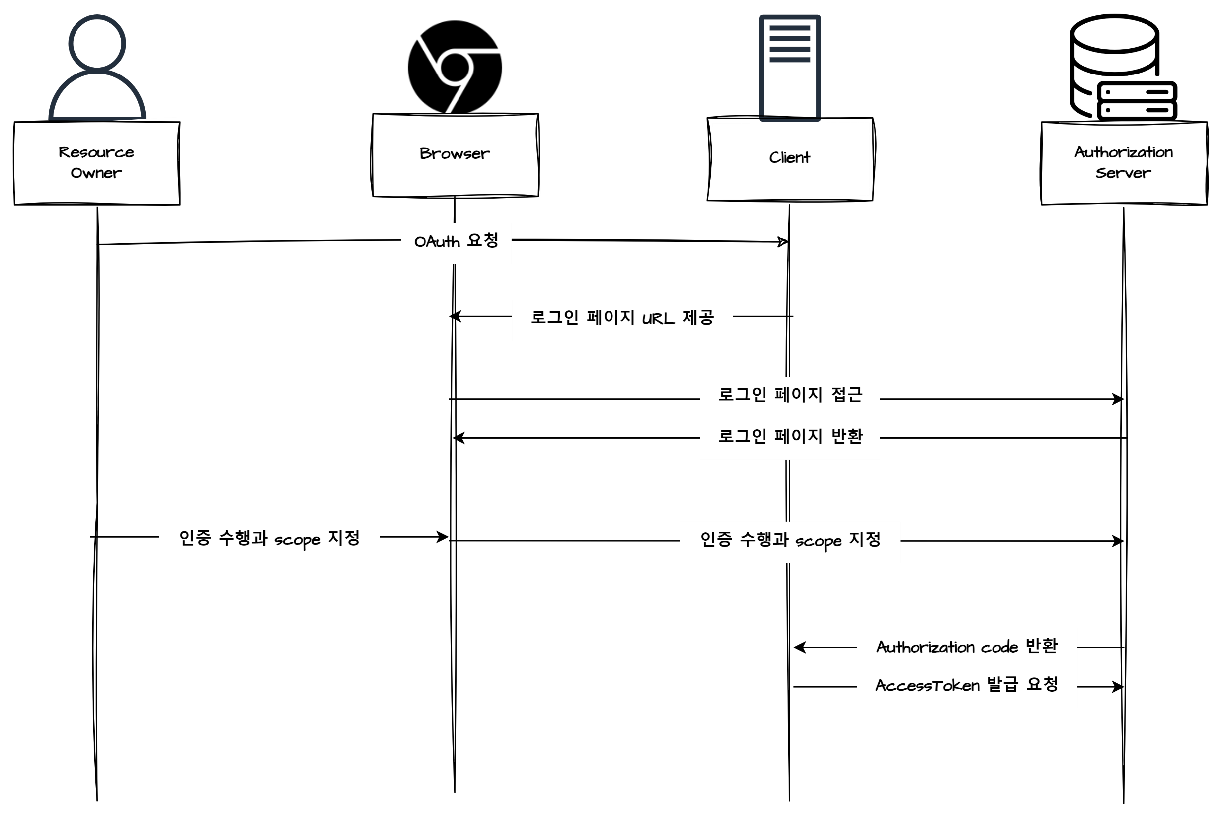
Notes:
클라이언트에서는 이 Authorization 코드를 가지고 액세스 토큰이라는 실제로 서비스에 요청할 때 사용할 수 있는 토큰을 받게 되는데,
이때도 여러가지 옵션들이 들어가게됨

Slide 123
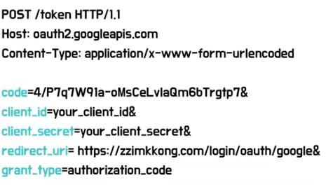
Notes:
code는 앞에서 발급받은 Authorization 코드,
client_id는 삼성 캘린더같은 서비스의 식별자,
client_secret 같은 경우에는 이전에 OAuth 세팅에서 보여드렸던 이 토큰을 요청하는 주체가
실제로 구글에 등록된 서비스가 맞는지 확인하기 위한 값이 되게 됨
redirect url은 액세스 토큰을 반환받을 엔드포인트를 의미하고,
grant type은 OAuth의 4가지 흐름 중 하나인 authorization code가 들어가게 됩니다

Slide 124
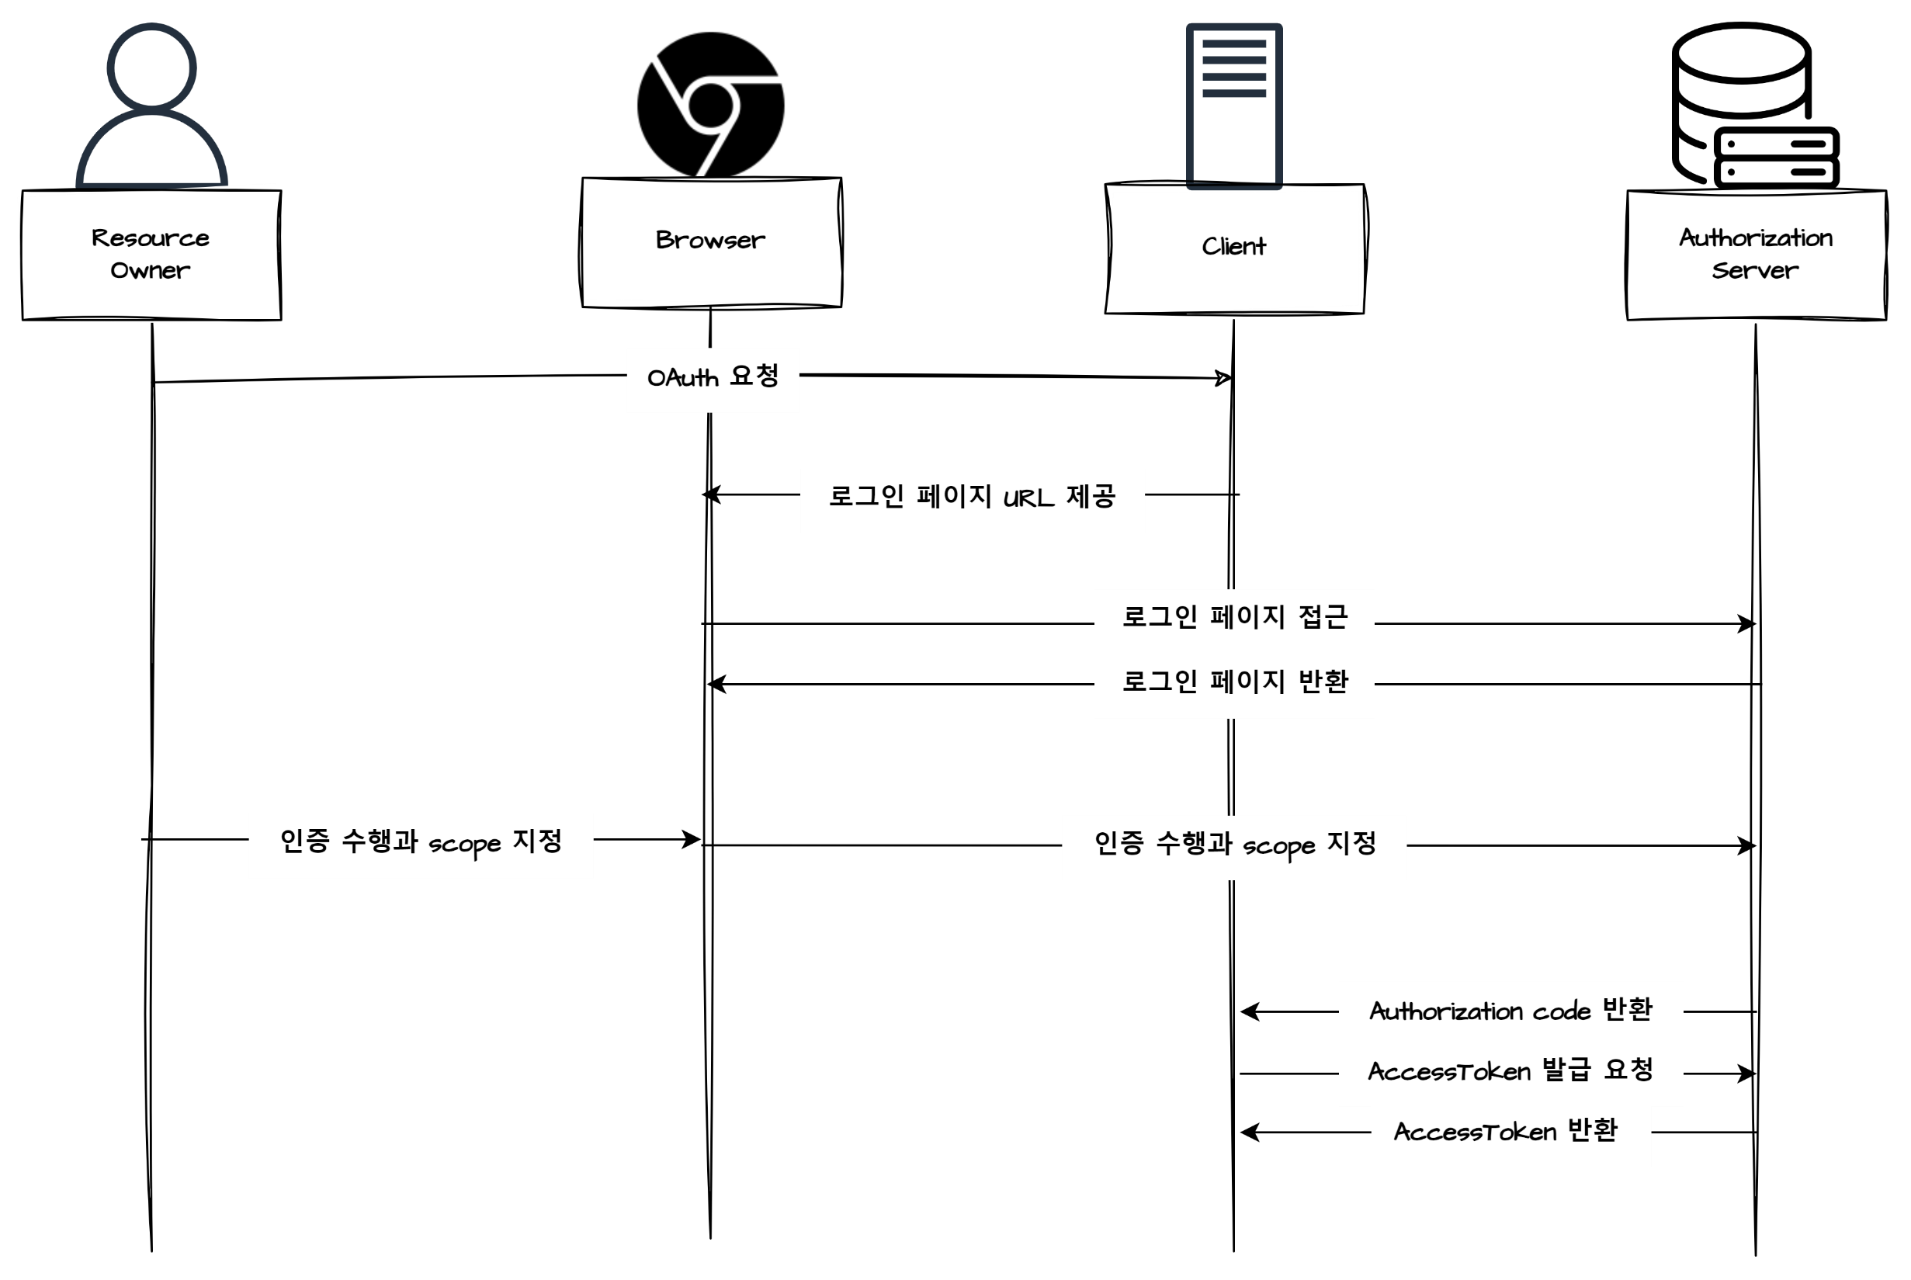
Notes:
이제 모든 인증이 끝나면, Authorization 서버에서 액세스 토큰을 반환받아, 클라이언트에서 사용할 수 있게 됨

Slide 125
OAuth - OIDC
Oauth는 인가를 위한 프로토콜로 승인된 사용자에 대한 정보를 명시적으로 제공하지 않음
Notes:
그리고 Oauth와 함께 사용하는 OIDC라는 기술도 있는데
사실 Oauth를 인증이 아닌 인가를 위한 프로토콜임
로그인 후 액세스 토큰을 받아도 액세스 토큰을 통해 사용자에 대한 정보를 명시적으로 알수가 없음

Slide 126
OAuth - OIDC
Oauth는 인가를 위한 프로토콜로 승인된 사용자에 대한 정보를 명시적으로 제공하지 않음
OIDC는 ID Token을 통해 사용자에 대한 인증 수행 가능
Notes:
OIDC 프로토콜에서는 ID Token을 추가로 발급해 사용자에 대한 인증까지 수행할 수 있음

Slide 127
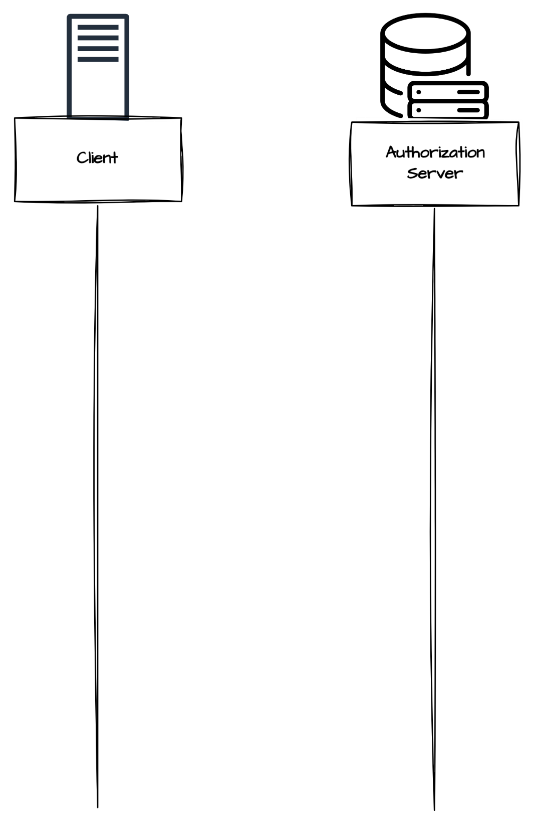
Notes:
OIDC같은 경우에는 아까 인증 과정은 전부 다 똑같고

Slide 128
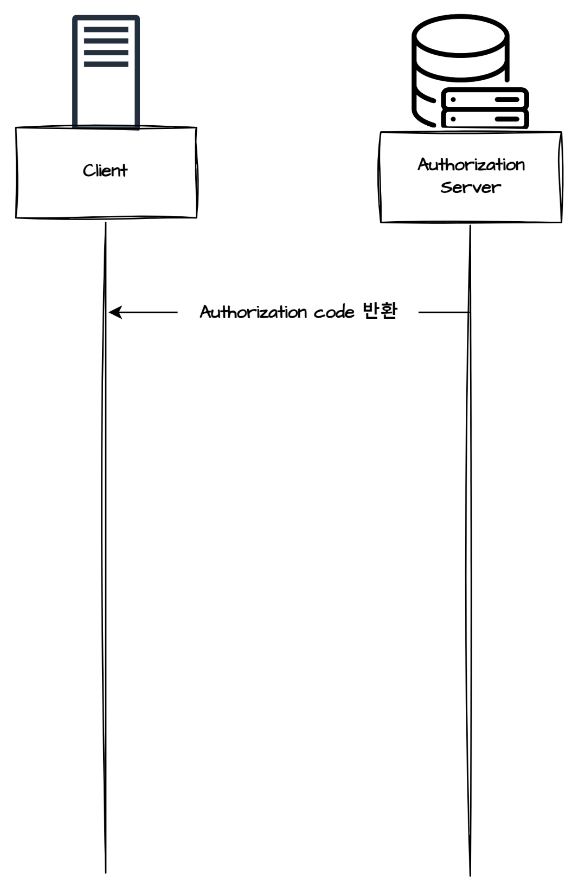

Slide 129
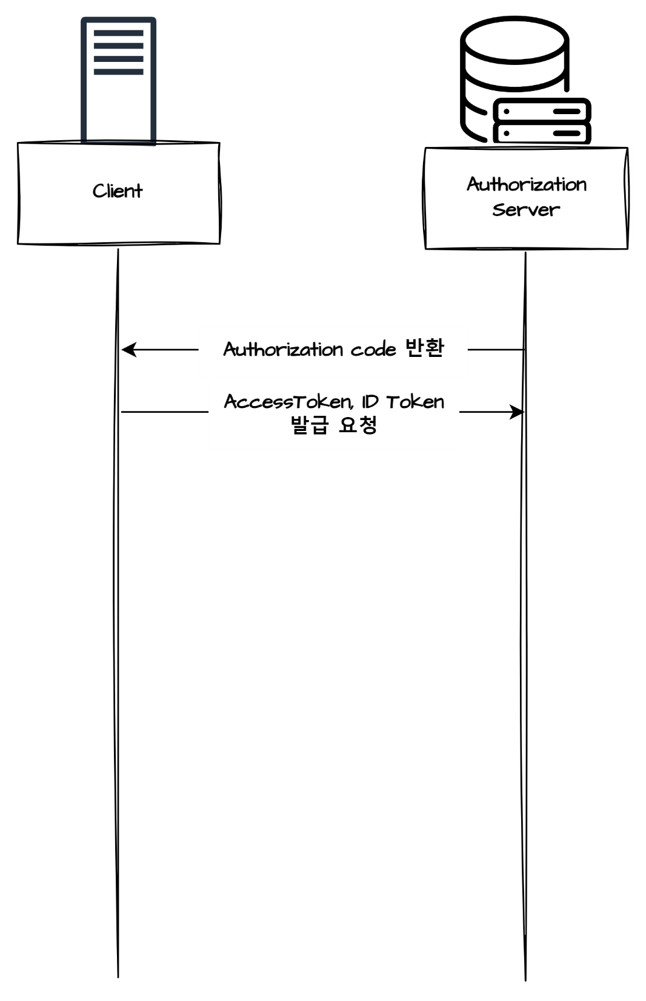
Notes:
권한을 부여받는 과정에서 액세스토큰과 함께 ID 토큰을 함께 발급 요청하게 됨

Slide 130
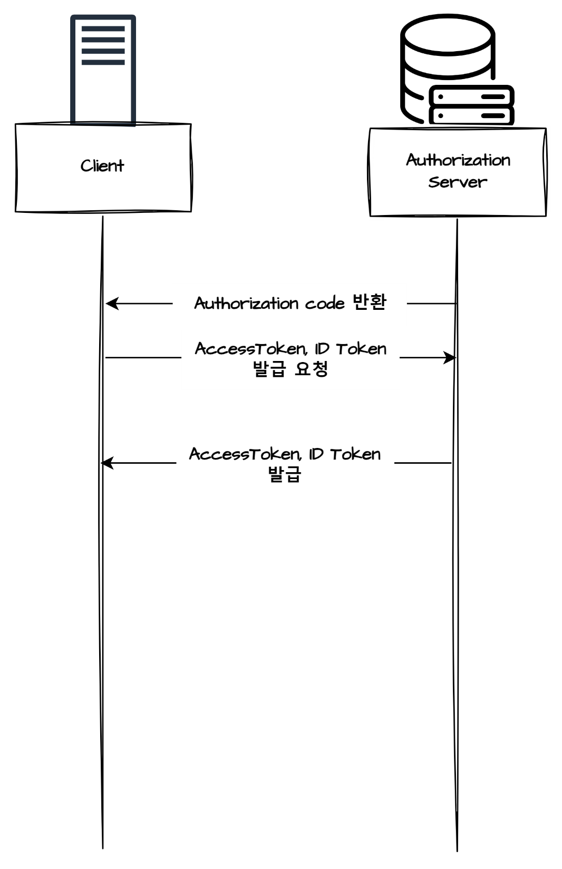
Notes:
Authorization 서버는 액세스 토큰과 함께 ID 토큰을 함께 반환해주고
클라이언트응 ID Toke을 통해 사용자 인증을 수행할 수 있게 됨

Slide 131
OAuth - OIDC
OAuth는 인가(Authentication), OIDC는 인증(Authorization)을 위한 프로토콜
사실 OIDC는 OAuth의 프로세스를 확장하여 구현
= 굳이 구분해 사용할 필요는 없음

Slide 132
보안 취약점
3. 보안 취약점

Slide 133
OWASP Open Web Application Security Project
웹 애플리케이션 관련 보안 취약점을 연구하는 프로젝트
3~4년 주기로 웹 취약점 중 10개를 선정 (=OWASP Top 10)

Slide 134
SQL Injection
임의의 SQL 쿼리를 주입해 DB의 악의적인 명령어를 전달하는 공격
Error Based SQL Injection
Union based SQL Injection

Slide 135
SQL Injection
서버측 쿼리문

Slide 136
SQL Injection
서버측 쿼리문
정상적인 사용자

Slide 137
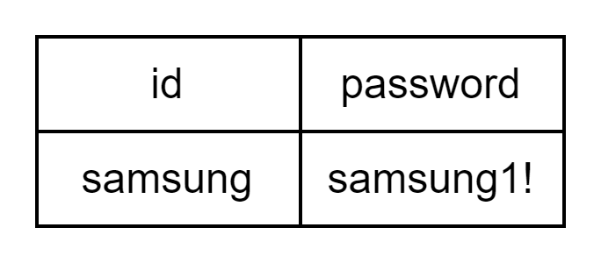
SQL Injection
서버측 쿼리문
정상적인 사용자

Slide 138
SQL Injection
서버측 쿼리문
정상적인 사용자
악의적인 사용자

Slide 139
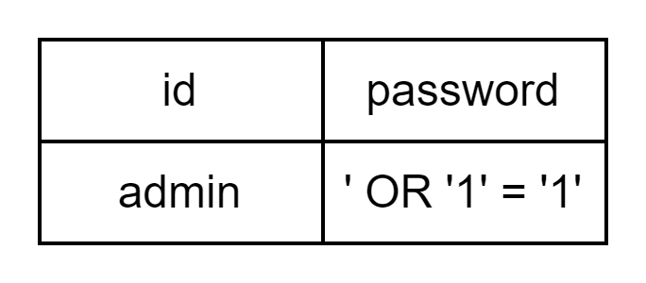
SQL Injection
서버측 쿼리문
정상적인 사용자
악의적인 사용자

Slide 140
SQL Injection
서버측 쿼리문
정상적인 사용자
악의적인 사용자

Slide 141
SQL Injection
서버측 쿼리문
악의적인 사용자
구문을 입력해 password 검사문을 bypass

Slide 142
SQL Injection
서버측 쿼리문
악의적인 사용자
구문을 입력해 password 검사문을 bypass
SQL 코드를 삽입해 DB를 무단으로 조작 접근하는 공격 기법

Slide 143
SQL Injection 방어
서버측 쿼리문

Slide 144
SQL Injection 방어
서버측 쿼리문
사용자의 입력값이 쿼리의 문법으로 처리되면 SQL 인젝션 발생 가능

Slide 145
SQL Injection 방어
서버측 쿼리문
사용자의 입력값이 쿼리의 문법으로 처리되면 SQL 인젝션 발생 가능
정규식 사용

Slide 146
SQL Injection 방어
서버측 쿼리문
사용자의 입력값이 쿼리의 문법으로 처리되면 SQL 인젝션 발생 가능
정규식 사용
prepared statement 사용

Slide 147
SQL Injection 방어
서버측 쿼리문
사용자의 입력값이 쿼리의 문법으로 처리되면 SQL 인젝션 발생 가능
정규식 사용
prepared statement 사용
ORM 사용

Slide 148
Fin.
Any Questions?

